Slide 1



文本分词（HMM）、词云
覃雄派

Slide 2
提纲
问题背景、分词意义
分词的困难
分词方法
规则分词
统计分词
HMM模型与维特比算法
维特比算法效率分析
在分词中采用HMM模型
分词的实践
文本分词（HMM）、词云

Slide 3
文本分词（HMM）、词云
文本分词：中文文本特点
英文（以及一些国家/地区语言文字）词与词之间有空格（分隔符），分词处理相对容易
例如：This is a book.
中文基于单字，中文书面表达方式以汉字作为最小单位的
字与字之间、词与词之间紧密连接，词与词之间没有显性的界限标志
词是最小并且能独立活动的语言成分，文章以词为基本单位来形成有意义的篇章
添加合适的显性的词语边界标志使得所形成的词串反映句子的本意
所以分词是汉语文本分析处理中首先要解决的问题

Slide 4
文本分词（HMM）、词云
文本分析任务之词法分析
词法分析是将构成句子的字符序列转换为词的序列，并对每个词加上语法或语义标记
分词：对句子进行分词，完成该功能的软件称为分词器(Tokenizer)
词性标注： Part-of-Speech Tagger，（简称POS Tagger）分析某种语言的文本，然后针对每个词(Word或者Token)赋予POS标记，比如名词(Noun)、动词(Verb)、形容词(Adjective)等
命名实体识别
词义消歧

Slide 5
文本分词（HMM）、词云
分词的意义
正确的机器自动分词是正确的中文信息处理的基础
文本检索
和服 | 务 | 于三日后裁制完毕，并呈送将军府中。
王府饭店的设施 | 和 | 服务 | 是一流的。
如果不分词或者“和服务”分词有误，都会导致荒谬的检索结果
文语转换
他们是来 | 查 | 金泰 | 撞人那件事的。(“查”读音为cha）
行侠仗义的 | 查金泰 | 远近闻名。（“查”读音为zha，姓氏)

Slide 6

pause

Slide 7
文本分词（HMM）、词云
中文分词面临的主要难题
如何面向大规模开放应用是汉语分词研究亟待解决的挑战
如何识别未登录词
如何利用语言学知识
词语边界歧义处理
实时性应用中的效率问题
南京市 长江大桥
还好我一把 把把(四声) 把住了
我也想过 过儿 过过 的生活
校长说衣服上除了校徽 别别（四声） 别的

Slide 8
文本分词（HMM）、词云
未登录词
虽然一般的词典都能覆盖大多数的词语，但有相当一部分的词语不可能穷尽地收入系统词典中，这些词语称为未登录词
分类：
专有名词：中文人名、地名、机构名称、外国译名、时间词
重叠词：“高高兴兴”、“研究研究”、“可可爱爱”
派生词：“一次性用品”
与领域相关的术语：“互联网”
新常态
新质生产力

Slide 9
文本分词（HMM）、词云
分词歧义
交集型切分歧义
汉字串AJB被称作交集型切分歧义，如果满足AJ、JB同时为词(A、J、B分别为汉字串)。此时汉字串J被称作交集串。
[例] “结合成分子” 结合、合成
结合 | 成分|子 |
结合|成|分子|
结 | 合成 |分子|
[例] “美国会通过对台售武法案” 美国、国会
[例] “乒乓球拍卖完了” 球拍、拍卖
组合型切分歧义
汉字串AB被称作组合型切分歧义，如果满足条件：A、B、AB同时为词
[例]组合型切分歧义：“起身”
他站 | 起 | 身 | 来。
他明天 | 起身 | 去北京

Slide 10
pause

Slide 11
分词方法
基于人工规则的分词
基于统计机器学习的分词
基于深度学习的分词
优点：简单、可理解、结果可控
缺点：规则维护困难，分词精度欠佳
优点：数据驱动，应用广泛
缺点：高质量训练数据获取昂贵，特征工程
优点：精度高
缺点：可解释性差，需要海量训练数据

Slide 12
文本分词（HMM）、词云
分词方法：正向最大匹配分词(Forward Maximum Matching method, FMM)
基本思想：
1.设自动分词词典中最长词条所含汉字个数为I；
2.取被处理句子当前字符串序数中的I个字作为匹配字段，查找分词词典
若词典中有这样的一个I字词，则匹配成功，匹配字段作为一个词被切分出来，转6；
3.如果词典中找不到这样的一个I字词，则匹配失败；
4.匹配字段去掉最后一个汉字，I--；
5.重复2-4，直至切分成功为止；
6.I重新赋初值，转2，直到切分出所有词为止
🔔
例句：南京市长江大桥
词典：{南京，市，市长，长江，大桥，江，长江大桥}
南京/市/长江/大桥
南京/市长/江/大桥
南京/市/长江大桥

Slide 13
文本分词（HMM）、词云
分词方法：正向最大匹配分词(Forward Maximum Matching method, FMM)
L字词
L字词
L--

Slide 14
文本分词（HMM）、词云
分词方法：正向最大匹配存在的问题
维护词典困难
新词层出不穷，人工维护费时费力
不能保证词典能很好地覆盖到所有可能出现的词
信息爆炸的时代每天新词出现的速度，使得人工维护词典更加困难
执行效率底下
为了能找到一个合适的窗口，会循环往复的进行下去直到找到一个合适的匹配
在词典非常大、初始窗口也大的情况下，匹配词段寻找的时间和循环次数会相应增加
歧义问题
假设最长词长度为5的词典，词典中有“南京市长”和“长江大桥”两个词语
“南京市长江大桥”通过上述正向最大匹配算法进行切分
首先通过对前五个字符进行匹配，发现没有符合合适的，那么此时就会去掉最后一个汉字，变成前面四个汉字进行匹配，发现匹配到了“南京市长”
用剩下的“江大桥”继续匹配，可能得到的结果是“江”和“大桥”这两个词语
分词结果：南京市长 / 江 / 大桥

Slide 15
文本分词（HMM）、词云
分词方法：基于统计机器学习的方法
机器学习：研究一类算法，使之
在某些任务上(task)
通过已有的观测经验(数据)(experience)
提升算法效果(performance)
两个过程
离线训练：基于标注数据，发现规则（确定模型参数）
在线预测：基于已发现的规则，对新数据进行预测（如：标注）
人工规则 → 从标注数据中自动发现规则

Slide 16
文本分词（HMM）、词云
分词方法：基于统计机器学习的分词流程
市场/中/国有/企业/才能/发展
吃/两/顿/饭
跳/新疆/舞
… …
时间/就/是/生命/
失败/是/成功/之/母
未观测样本
研究生命的起源
分词模型f
训练算法
分类预测算法
训练样本
研究/生命/的/起源

Slide 17
文本分词（HMM）、词云
分词方法：问题建模→序列标注
为每一个字打上一个标签{B, I, E, S}
B：这个字是某个词的开头
I：这个字是某个词的中间部分
E：这个字是某个词的结尾
S：这个字单独成词
输入X：市 场 中 国 有 企 业 才 能 发 展
标签Y：B E S B E B E B E B E
结果 ：市场/中/国有/企业/才能/发展
输入X：南 京 市 长 江 大 桥
标签Y： B I E B E B E
结果 ：南京市/长江/大桥

Slide 18
文本分词（HMM）、词云
深度学习方法逐渐替代传统方法
2014年以前
特征工程问题
用分布式语义表示来代替传统的离散特征
2015年
长距离依赖问题
循环神经网络
循环神经网络与条件随机场的结合，e.g., BiLSTM + CRF

Slide 19
文本分词（HMM）、词云
问题依旧
未登录词问题
语言学知识的融入
语义理解问题
涉及语义理解的歧义情况，仍然无法解决
分词标准问题
标准差异
粒度差异
实时性应用中的效率问题
评价问题

Slide 20
pause

Slide 21
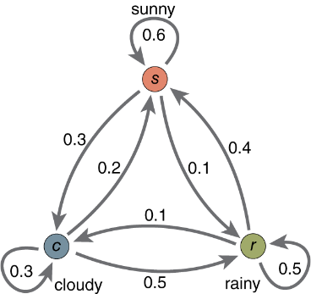
文本分词（HMM）、词云
HMM模型与维特比算法
马尔可夫模型，是通过马尔可夫链进行建模的一种状态空间模型
马尔可夫链服从马尔可夫性质，也就是没有长期记忆性
换句话说，某一个时刻的状态，受到而且只受到前一时刻状态的影响，不受更往前的时刻的状态的影响
图中给出了一个简单的天气模型
在这个模型中，存在三种状态，包括Sunny、Rainy和Cloudy等
图上还给出了各个状态之间的转移概率
比如当前状态为Sunny，那么下一个状态为Sunny的概率为0.6，为Cloudy的概率为0.3，为Rainy的概率为0.1等

Slide 22
文本分词（HMM）、词云
HMM模型与维特比算法
隐马尔可夫模型(Hidden Markov Model, HMM)是包含隐藏状态的马尔可夫模型
我们通过一个实例来介绍隐马尔可夫模型
1.背景情况
从前有个村子，村民的身体状况有两种可能：健康或者发烧
假设这个村子里的人没有其他检测设备比如温度计等
村民判断身体状况的唯一办法，就是到小诊所里询问那里的一位大夫，大夫的名字叫做月儿
月儿通过望闻问切诊断病情，村民只需回答正常、头晕或者感觉冷就可以了
有一位村民去诊所询问身体状况，第一天他说感觉正常，第二天他说感觉冷，第三天他说感觉头晕
现在的问题是，月儿如何根据这位村民的描述推断这三天中他的身体状况呢？

Slide 23
文本分词（HMM）、词云
HMM模型与维特比算法
隐马尔可夫模型(Hidden Markov Model, HMM)是包含隐藏状态的马尔可夫模型。我们通过一个实例来介绍隐马尔可夫模型
2.已知条件
现在月儿已经知道的情况如下：
隐含的身体状态集合={健康，发烧}
可以观察的感觉集合={正常，冷，头晕}
月儿预判的村民的身体状况的概率分布={健康：0.6，发烧：0.4}。
月儿还掌握了村民身体健康状态的转移概率=
{健康→健康：0.7，健康→发烧：0.3，发烧→健康：0.4，发烧→发烧：0.6}
先验分布
昨天 \ 今天 | 健康 | 发烧
健康 | 0.7 | 0.3
发烧 | 0.4 | 0.6

Slide 24
文本分词（HMM）、词云
HMM模型与维特比算法
隐马尔可夫模型(Hidden Markov Model, HMM)是包含隐藏状态的马尔可夫模型。我们通过一个实例来介绍隐马尔可夫模型
2.已知条件
此外，月儿认为
在相应的健康状况下，村民的感觉的概率分布={健康情况下，正常：0.5，冷：0.4，头晕：0.1；发烧情况下，正常：0.1，冷：0.3，头晕：0.6}
隐藏状态 \ 感觉 | 正常 | 冷 | 头晕
健康 | 0.5 | 0.4 | 0.1
发烧 | 0.1 | 0.3 | 0.6
可观察状态1
可观察状态2
可观察状态3
隐状态1
隐状态1
隐状态1

Slide 25
文本分词（HMM）、词云
HMM模型与维特比算法
隐马尔可夫模型(Hidden Markov Model, HMM)是包含隐藏状态的马尔可夫模型。我们通过一个实例来介绍隐马尔可夫模型
3.问题描述
现在，连续三天村民报告给月儿的感觉依次是正常、冷和头晕
如何根据这位村民的描述，推断这三天中他的身体健康状况的变化过程呢？
从可观察状态序列，推断隐藏状态序列

Slide 26
文本分词（HMM）、词云
HMM模型与维特比算法
隐马尔可夫模型(Hidden Markov Model, HMM)是包含隐藏状态的马尔可夫模型。我们通过一个实例来介绍隐马尔可夫模型
4.问题的解决
解决这个问题，就是要找出产生上述显式的感觉序列的隐藏的身体状态序列
可以用Viterbi算法来解决
根据Viterbi理论，后一天的状态仅依赖于前一天的状态和当前的可观察的状态
那么，只要根据第一天的正常状态，依次推算，找出到达第三天头晕状态的最大的概率，就可以知道这三天的身体变化情况

Slide 27
文本分词（HMM）、词云
HMM模型与维特比算法
隐马尔可夫模型(Hidden Markov Model, HMM)是包含隐藏状态的马尔可夫模型。我们通过一个实例来介绍隐马尔可夫模型
4.问题的解决
(a) 初始情况为：P(健康)=0.6，P(发烧)=0.4。
求第一天的身体状况，计算该村民在感觉正常的情况下，最可能的身体状态
P(今天健康)=P(正常|健康)×P(健康|初始情况) = 0.5 × 0.6 = 0.3
P(今天发烧)=P(正常|发烧)×P(发烧|初始情况) = 0.1 × 0.4 = 0.04
P(今天健康)更大，于是可以认为第一天最可能的身体状态是：健康

Slide 28
文本分词（HMM）、词云
HMM模型与维特比算法
隐马尔可夫模型(Hidden Markov Model, HMM)是包含隐藏状态的马尔可夫模型。我们通过一个实例来介绍隐马尔可夫模型
4.问题的解决
(b) 接着，求第二天的身体状况，计算该村民在感觉冷的情况下，最可能的身体状态。第二天有四种情况，由第一天的发烧或者健康转换到第二天的发烧或者健康
P(前一天发烧，今天发烧) = P(发烧|前一天)×P(发烧→发烧)×P(冷|发烧) = 0.04 × 0.6 × 0.3 = 0.0072；
P(前一天发烧，今天健康) = P(发烧|前一天)×P(发烧→健康)×P(冷|健康) = 0.04 × 0.4 × 0.4 = 0.0064；
P(前一天健康，今天发烧) = P(健康|前一天)×P(健康→发烧)×P(冷|发烧) = 0.3 × 0.3 ×0.3 = 0.027。
P(前一天健康，今天健康) = P(健康|前一天)×P(健康→健康)×P(冷|健康) = 0.3 × 0.7 × 0.4 = 0.084；
P(前一天健康，今天健康)最大，于是可以认为第二天最可能的状态是：健康

Slide 29
文本分词（HMM）、词云
HMM模型与维特比算法
隐马尔可夫模型(Hidden Markov Model, HMM)是包含隐藏状态的马尔可夫模型。我们通过一个实例来介绍隐马尔可夫模型
4.问题的解决
(c) 最后，求第三天的身体状态，计算该村民在感觉头晕的情况下，最可能的身体状态
P(前一天发烧，今天发烧) = P(发烧|前一天)×P(发烧→发烧)×P(头晕|发烧) = 0.027 × 0.6 × 0.6 = 0.009 72；
P(前一天发烧，今天健康) = P(发烧|前一天)×P(发烧→健康)×P(头晕|健康) = 0.027 × 0.4 × 0.1 = 0.001 08；
P(前一天健康，今天发烧) = P(健康|前一天)×P(健康→发烧)×P(头晕|发烧) = 0.084 × 0.3 ×0.6 = 0.015 12。
P(前一天健康，今天健康) = P(健康|前一天)×P(健康→健康)×P(头晕|健康) = 0.084 × 0.7 × 0.1 = 0.005 88；
P(前一天健康，今天发烧)最大，于是可以认为第三天最可能的状态是：发烧

Slide 30
文本分词（HMM）、词云
HMM模型与维特比算法
隐马尔可夫模型(Hidden Markov Model, HMM)是包含隐藏状态的马尔可夫模型。我们通过一个实例来介绍隐马尔可夫模型
4.问题的解决
(5) 结论
根据上述推导过程，月儿得出结论，这位村民这三天的身体健康状况分别是健康、健康、发烧

Slide 31
pause

Slide 32
文本分词（HMM）、词云
维特比算法效率分析
隐状态模型
骰子D6：每个面（1，2，3，4，5，6）出现的概率是1/6
骰子D4：每个面（1，2，3，4）出现的概率是1/4
骰子D8：每个面（1，2，3，4，5，6，7，8）出现的概率是1/8
采样：先从三个骰子里随机挑一个，挑到每一个骰子的概率都是1/3；然后掷骰子，得到一个数字（1，2，3，4，5，6，7，8）中的一个。重复上述过程，得到一串数字： 1 6 3 5 2 7 3 5 2 4
问题：每一次都掷哪个骰子？即破解骰子序列
观测：数字串1 6 3 5 2 7 3 5 2 4
隐状态：每一次选到的骰子（编号为D4、D6或D8）

Slide 33
文本分词（HMM）、词云
维特比算法效率分析
加上限制→隐马尔科夫模型
更加复杂一点：下一次选的骰子和上次选的骰子有关联
隐状态之间的状态转换

Slide 34
文本分词（HMM）、词云
维特比算法效率分析
观测：1 6 3
求解：掷骰子序列是什么？（破解骰子序列）
换一个问题：假设掷骰子的序列为D6D8D8，出现观测序列1 6 3的概率是多大？
枚举所有可能的骰子序列{D4D6D4, D4D6D6, D4D6D8, …}
依次计算这些序列出现的概率
选取概率最大的掷骰子序列作为预测结果
求解方法：概率最大化

Slide 35
文本分词（HMM）、词云
维特比算法效率分析
但是：枚举所有可能性复杂度太高
长度为N，M个骰子，可能的骰子序列有M^{N}个（指数）
对于长句子很难求解
解决方案：动态规划（Viterbi算法）
任意序列（如：D4D6D4）均为下表中的一个路径
只要求解出概率最大的路径即可
可利用的性质：
如果路径D4D6D4最优，其前缀路径D4D6一定也最优（考虑马尔可夫性）
假设最优路径在第K次观测时是DK，那么这条路径的前缀和后缀都是到达DK的所有路径中最优的
 | 第一次 观测1 | 第二次 观测6 | 第三次 观测3
D4
D6
D8
S
E

Slide 36
文本分词（HMM）、词云
 | 第一次 观测1 | 第二次 观测6 | 第三次 观测3
D4
D6
D8
S
max
E
维特比算法效率分析：动态规划求解
T=1：首先假设序列长度为1，分别计算概率：
T==1时骰子为4，发射1，P14 = P(D4)P(D4->1)
T==1时骰子为6，发射1， P16 = P(D6)P(D6->1)
T==1时骰子为8，发射1， P18= P(D8)P(D8->1)
T=2：
T==2时骰子为4，发射6，假设最优路径在T=2时经过D4 ，那么此前缀路径的概率为
P14 * P(D4->D4)* P(D4->6) 、 P16 * P(D6->D4)* P(D4->6)、P18 * P(D8->D4)* P(D4->6)
T==2时骰子为6，发射6，假设最优路径在T=2时经过D6，那么此前缀路径的概率为
P14 * P(D4->D6)* P(D6->6) 、 P16 * P(D6->D6)* P(D6->6)、P18 * P(D8->D6)* P(D6->6)
T==2时骰子为8，发射6，假设最优路径在T=2时经过D8 ，那么此前缀路径的概率为
P14 * P(D4->D8)* P(D8->6) 、 P16 * P(D6->D8)* P(D8->6)、P18 * P(D8->D8)* P(D8->6)
T=3: ……
直到填满所有的空格，反向溯源每一次max所取的路径，得到最优路径
选择概率最大的那一个
选择概率最大的那一个

Slide 37
文本分词（HMM）、词云
长度为N，有M个骰子
该过程的时间复杂度是？
A: M*N
B: M + N
C: log(M^{N})
 | 第一次 观测1 | 第二次 观测6 | 第三次 观测3
D4
D6
D8
S
max
E

Slide 38
pause

Slide 39
文本分词（HMM）、词云
在分词中采用HMM模型：如何与分词关联上？
假设：每一个字符都是由标签所代表的类中随机产生的
观测：字串，每一个字符看成掷一次骰子的结果
市 场 中 国 有 企 业 才 能 发 展
隐状态：标签序列，选取骰子的序列
B E S B E B E B E B E
和掷骰子相比
隐状态选取，不是等概率
硬性规则：B后面不能立即再出现B
概率规则：对于中文大部分都是两字词，因此B后面出现E的概率比出现I的概率要大
隐状态->观测的生成概率，也不是等概率

Slide 40
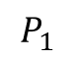
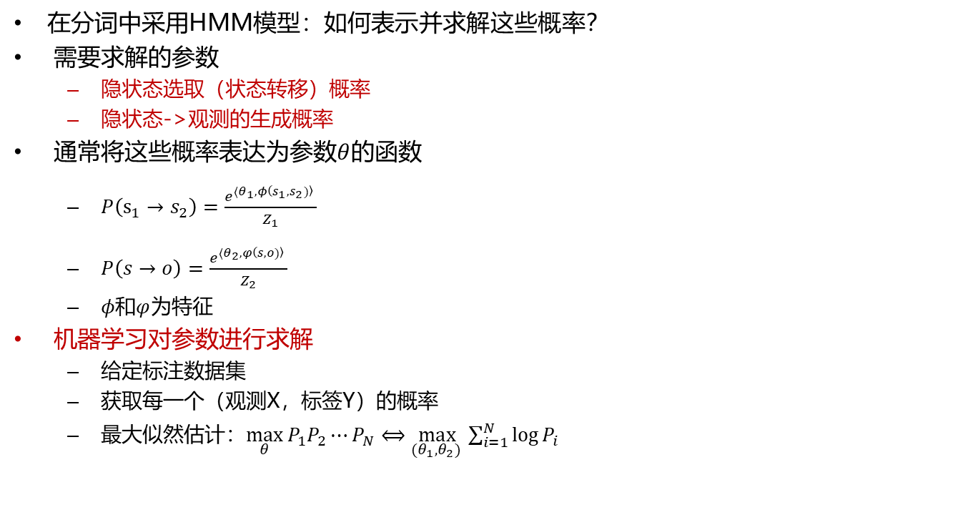
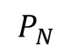
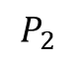
文本分词（HMM）、词云
找出产生这些文字序列的最优隐藏状态序列：怀特比算法
在分词中采用HMM模型：如何表示并求解这些概率？
需要求解的参数
隐状态选取（状态转移）概率
隐状态->观测的生成概率
通常将这些概率表达为参数$θ$的函数
$P（s_{1}→s_{2}）=\frac{e^{⟨θ_{1},φ\left(s_{1},s_{2})\right\rangle }}{Z_{1}}$
$P（s→o）=\frac{e^{⟨θ_{2},φ\left(s, o)\right\rangle }}{Z_{2}}$
$φ和φ$为特征
机器学习对参数进行求解
给定标注数据集
获取每一个（观测X，标签Y）的概率
最大似然估计：$\max_{θ}{P_{1}P_{2}⋯P_{N}}⟺\max_{(θ_{1},θ_{2}) }\sum_{i=1}^{N}{\log{P_{i}}}$
概率
$$P_{1}$$
观测1：市场 中 国有 企业 才能 发展
标签1：B E S B E B E B E B E
观测2：南 京 市 长 江 大 桥
标签2： B I E B E B E
… …
观测N：他 真 小 气 ，象 个 铁 公 鸡
标签N： S S B E S S S B I E
通过训练数据计算参数
$$P_{2}$$
$$P_{N}$$

Slide 41
文本分词（HMM）、词云
常用的基于统计的分词（序列标注）模型
常用的模型
隐马尔科夫模型(Hidden Markov Model, HMM)
最大熵马尔科夫模型 (Maximum Entropy Markov Model, MEMM)
条件随机场( Conditional Random Fields, CRF)
优势
只需提供新训练数据和新特征即可更新（重新训练）分词模型
基于全局（而非局部）的结果判断一个句子整体分词的好坏
特征可以包含更加丰富的信息：
是否在字典中出现
当前字的特征
前后字的特征
前一个字和后一个字的组合特征
前一个字和后一个字的标签
……

Slide 42
pause

Slide 43
文本分词（HMM）、词云
分词实践：中文分词工具
Jieba 结巴中文分词 ：(Python及大量其它编程语言衍生) 做最好的 Python 中文分词组件
北大中文分词工具： (Python) 高准确度中文分词工具，简单易用，跟现有开源工具相比大幅提高了分词的准确率。
kcws 深度学习中文分词 ：(Python) BiLSTM+CRF与IDCNN+CRF
ID-CNN-CWS ：(Python) Iterated Dilated（膨胀） Convolutions for Chinese Word Segmentation
Genius 中文分词： (Python) Genius是一个开源的python中文分词组件，采用 CRF(Conditional Random Field)条件随机场算法。
loso 中文分词 ：(Python)
yaha "哑哈"中文分词 (Python)
ChineseWordSegmentation： (Python) Chinese word segmentation algorithm without corpus（无需语料库的中文分词）
资料来源： https://github.com/crownpku/Awesome-Chinese-NLP

Slide 44
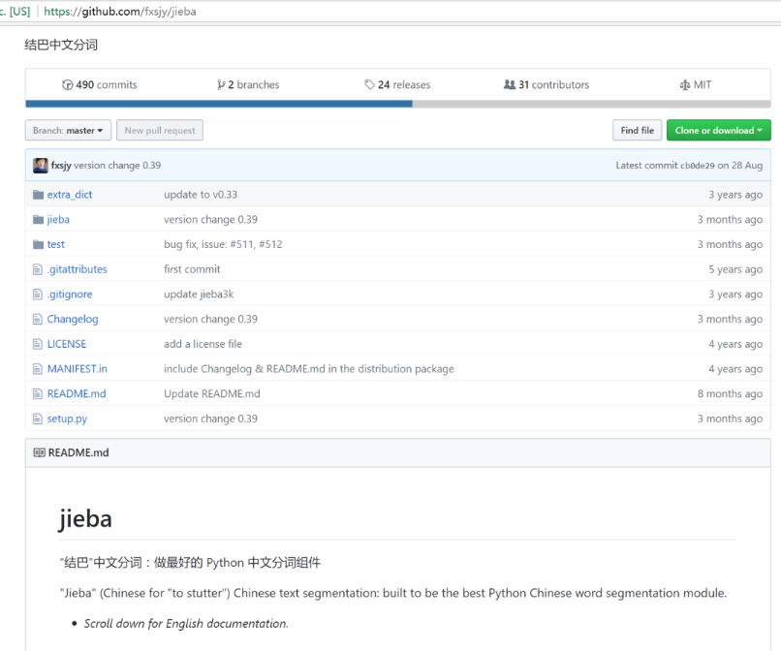
文本分词（HMM）、词云
分词实践：结巴分词
https://github.com/fxsjy/jieba
广为流传的Python中文处理工具
最快捷的中文分词工具
安装： pip install jieba

Slide 45
文本分词（HMM）、词云
分词实践：结巴分词
支持三种分词模式：
精确模式，试图将句子最精确地切开，适合文本分析
全模式，把句子中所有的可以成词的词语都扫描出来, 速度非常快，但是不能解决歧义
搜索引擎模式，在精确模式的基础上，对长词再次切分，提高召回率，适合用于搜索引擎分词
支持繁体分词
支持自定义词典
MIT 授权协议：免费使用和修改

Slide 46
文本分词（HMM）、词云
分词实践：Jieba分词→Python函数调用
直接使用无需准备训练数据
分词函数：
jieba.cut
参数1：需要分词的字符串；
参数2：cut_all 参数用来控制是否采用全模式
参数3：HMM 参数用来控制是否使用 HMM 模型
jieba.cut_for_search
参数1：需要分词的字符串；
参数2：HMM 参数用来控制是否使用 HMM 模型
jieba.lcut 以及 jieba.lcut_for_search 直接返回 list

Slide 47
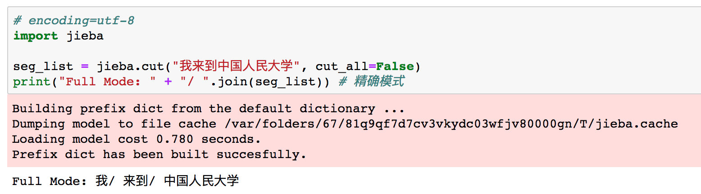
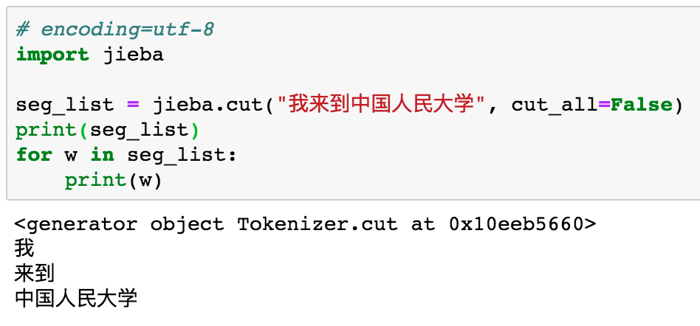
文本分词（HMM）、词云
普通分词
第一次运行：
返回generator：

Slide 48
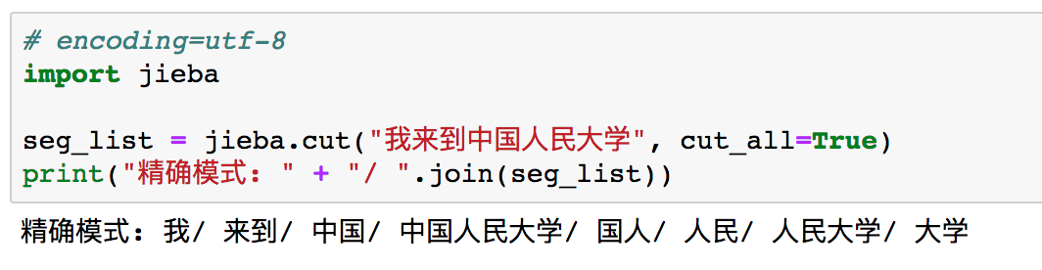
文本分词（HMM）、词云
全模式分词：把句子中所有的可以成词的词语都扫描出来

Slide 49
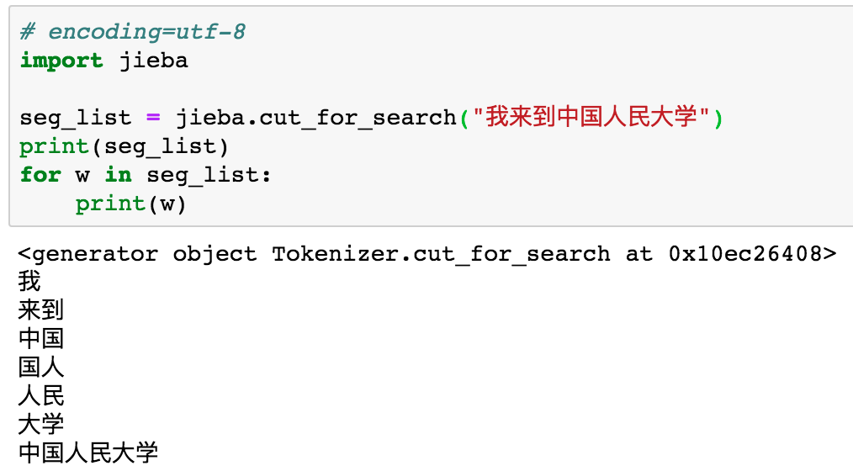
文本分词（HMM）、词云
搜索引擎模式分词：适合用于搜索引擎构建倒排索引的分词，粒度比较细

Slide 50
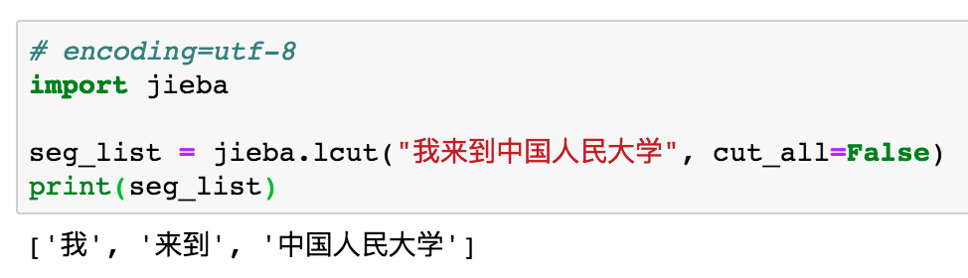
文本分词（HMM）、词云
lcut和lcut_for_search
jieba.lcut 以及 jieba.lcut_for_search 直接返回 list

Slide 51
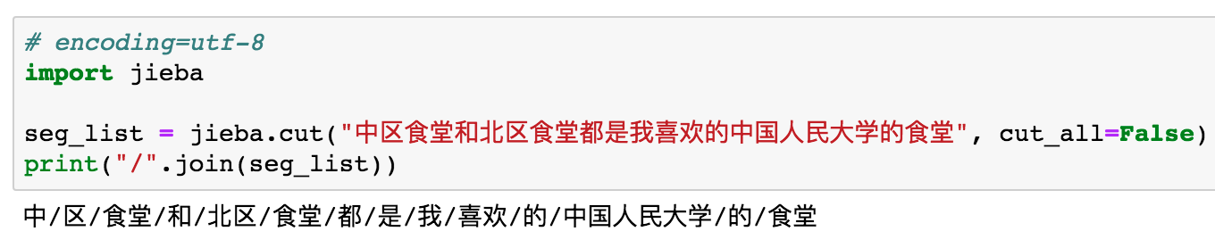
文本分词（HMM）、词云
直接使用已有模型的局限
分词模型快速，但是不可避免会出现错误
未登录词：
中区食堂
北区食堂

Slide 52
文本分词（HMM）、词云
添加自定义词典
开发者可以指定自己自定义的词典，以便包含 jieba 词库里没有的词
虽然 jieba 有新词识别能力，但是自行添加新词可以保证更高的正确率
用法： jieba.load_userdict(file_name) # file_name 为文件类对象或自定义词典的路径
词典格式和 dict.txt 一样，一个词占一行；每一行分三部分：词语、词频（可省略）、词性（可省略），用空格隔开，顺序不可颠倒
file_name 若为路径或二进制方式打开的文件，则文件必须为 UTF-8 编码
词频省略时使用自动计算的能保证分出该词的词频

Slide 53
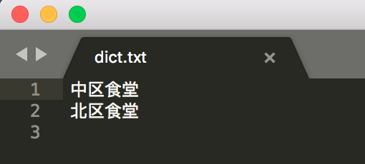
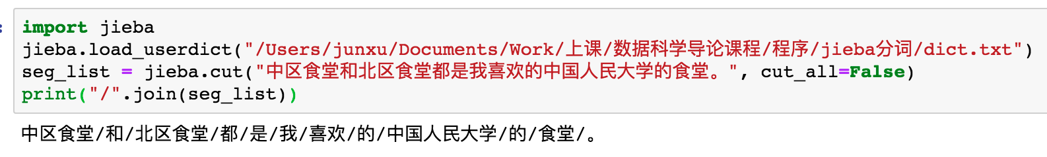
文本分词（HMM）、词云
词典示例：增加dict.txt（必须为存为UTF-8格式）

Slide 54
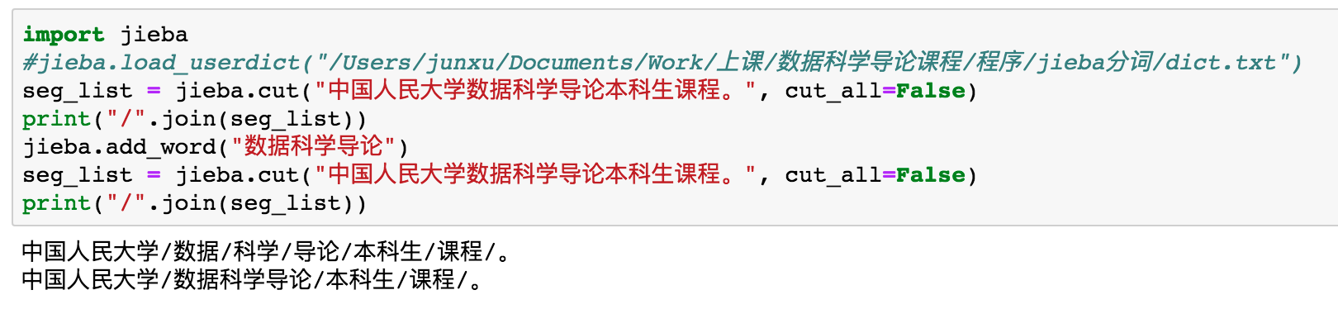
文本分词（HMM）、词云
动态增加单词
用户词典文件适合提前批量增加
在线动态增加单词：jieba.add_word

Slide 55
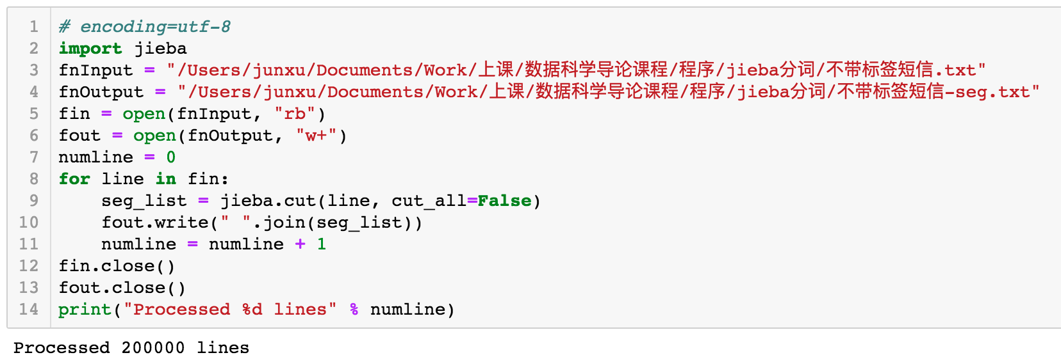
文本分词（HMM）、词云
给文件分词

Slide 56
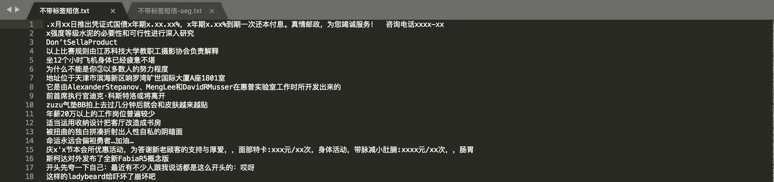
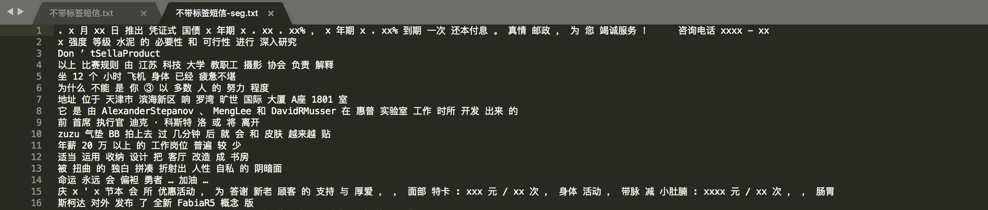
文本分词（HMM）、词云
分词结果

Slide 57
pause

Slide 58
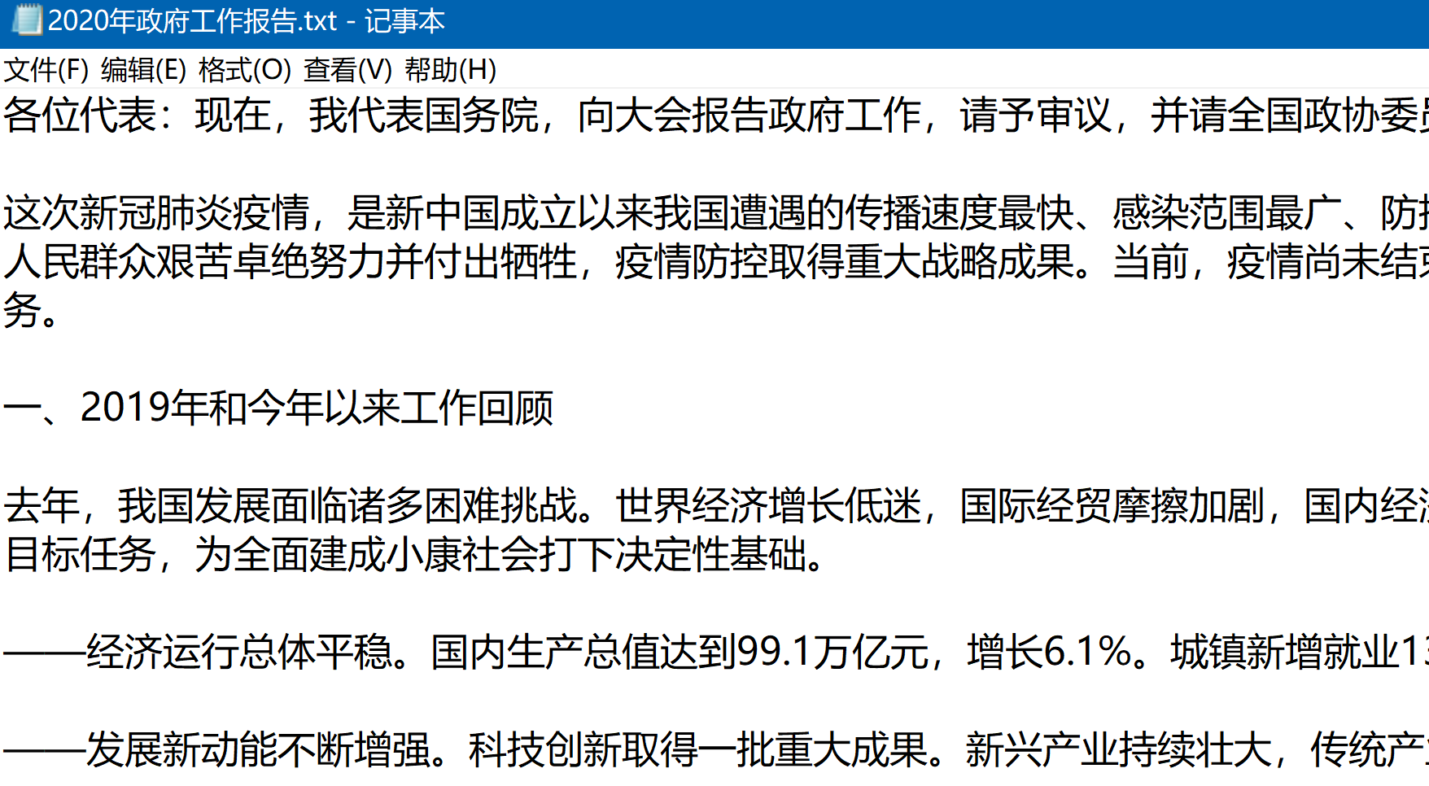
文本分词（HMM）、词云
政府工作报告与词云

Slide 59
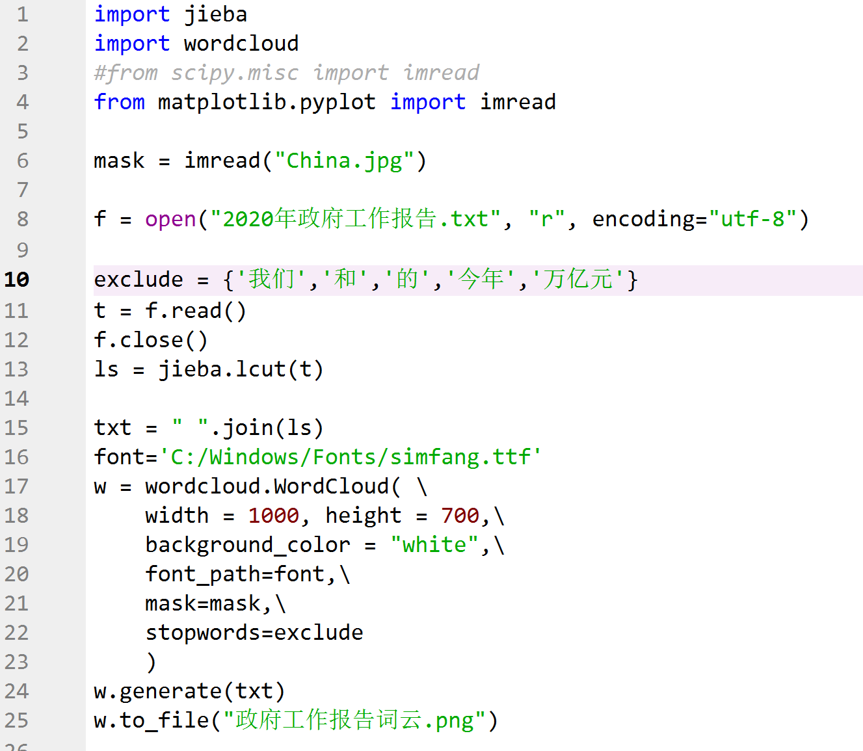
文本分词（HMM）、词云
政府工作报告与词云
https://zhuanlan.zhihu.com/p/143969768

Slide 60

文本分词（HMM）、词云
政府工作报告与词云

Slide 61
pause

Slide 62
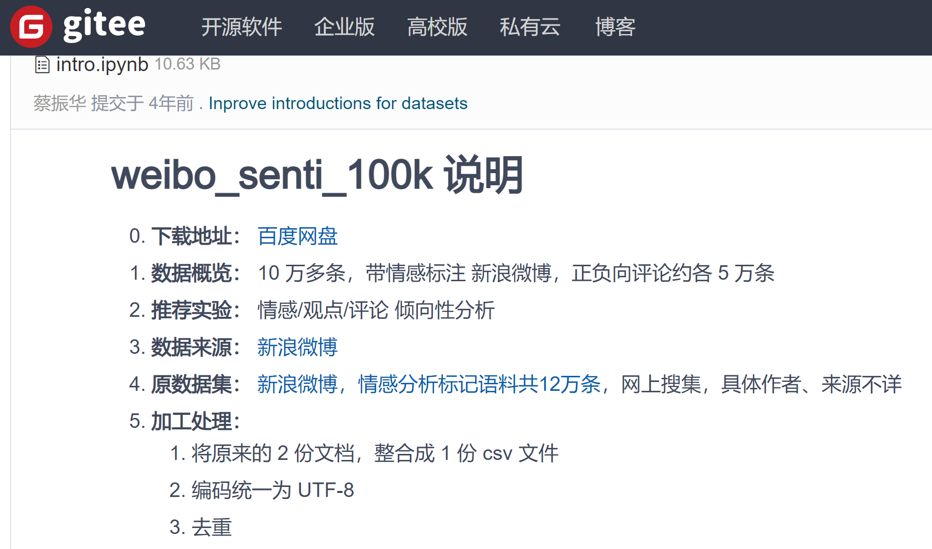
文本分词（HMM）、词云
微博情感数据集的分词与词云

Slide 63
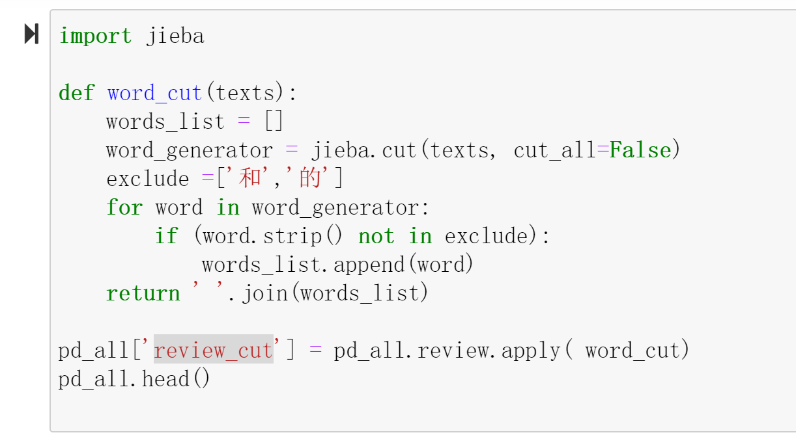
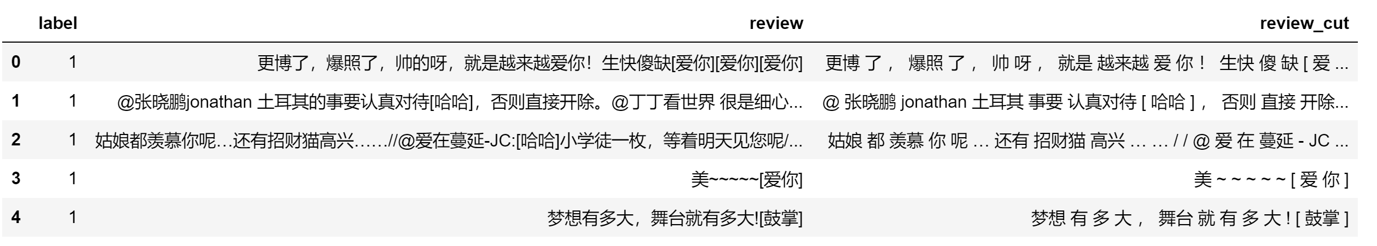
文本分词（HMM）、词云
微博情感数据集的分词与词云

Slide 64
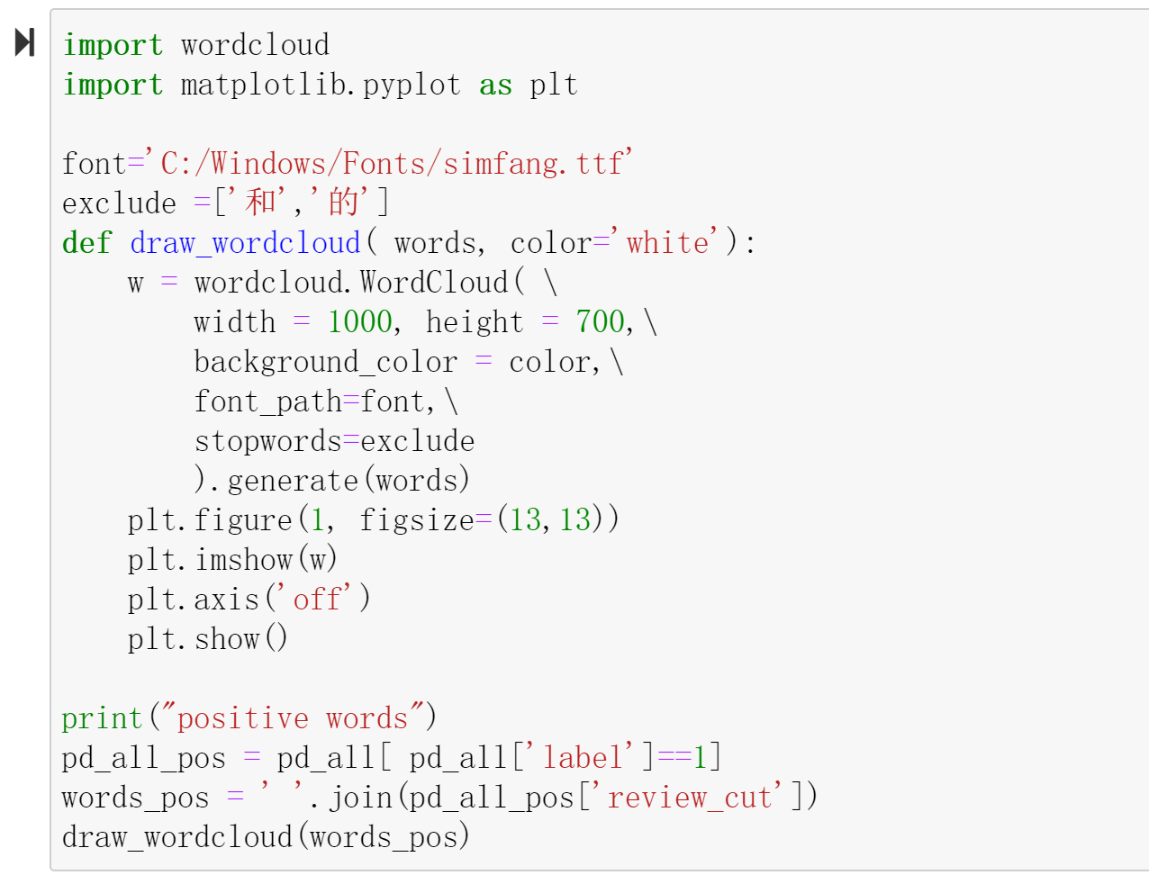

文本分词（HMM）、词云
微博情感数据集的分词与词云
绘制所有positive文档包含单词的词云

Slide 65
pause

Slide 66
思考题
1、中文分词的意义、困难、主要方法？
2、正向最大匹配分词？
3、HMM模型与维特比算法？
4、使用HMM模型进行中文分词？

